Slide 1
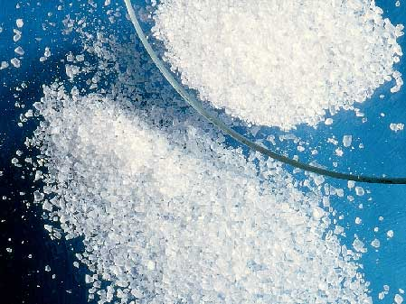
Интегрированный урок по химии, экологии, экономике
Соль…?!

Slide 2
Задачи урока:
развивать интерес к предметам естественно - научного цикла;
акцентировать внимание учащихся на связь исторических событий биохимических свойств, раскрывающих возможности и значение поваренной соли;
показать значение всестороннего изучения жизненно- важного вещества: поваренной соли;
содействовать развитию экономической и информационной компетентности у учащихся и активной жизненной позиции учащихся при оценке экологических проблем

Slide 3
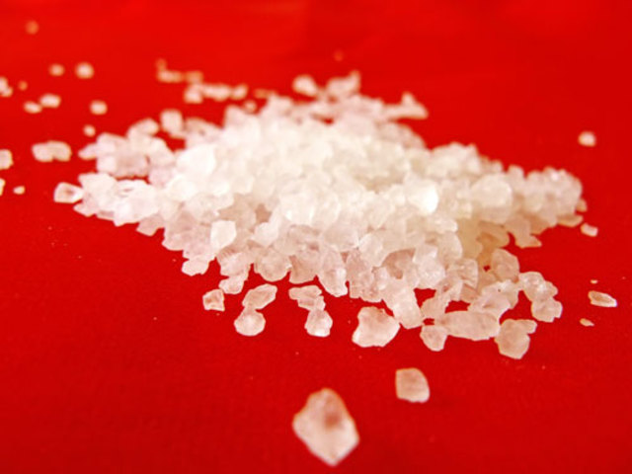
« Просто знать еще не всё,
знания необходимо
уметь использовать».
Гете

Slide 4
Знаю | Хочу знать | Узнал новое

Slide 5
Какие химические вещества называются солями?
Какие три группы солей вам известны?
Дайте определение средним солям, приведите примеры.
Кислые соли? Примеры формул.
Основные соли? Примеры формул
Какие известные вам минералы могут образовывать соли?

Slide 6
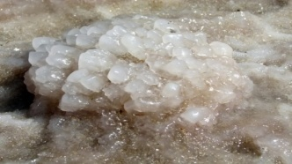
Назовите, запишите:
NaCI - ________________________
KNO3 - ________________________
Ag2SO4 - ________________________
CaHPO4 - ________________________
NaHCO3 - ________________________
AI (OH )SO4 -_____________________
Zn (OH)CI - _____________________
Fe (OH)2CI - _____________________

Slide 7
Способы получения солей:
Методы получения | Химические уравнения
Ме + кислота → соль +Н2 | Zn + HCI→ _______________________________
Оксид Ме + кислота → соль + вода | CaO + H2SO4 → ___________________________
Основание+кислота→ соль+вода | NaOH + H3PO4 →_________________________
Оксид Ме + оксид неМе→ соль | CaO + CO2 →_____________________________
Соль + соль → соль+соль | NaCI + AgNO₃ →______________________________

Slide 8
Физические
свойства
солей
Растворимые
в воде
Малорастворимые
Нерастворимые
NaCI
Na2CO3
NaHCO3
Ag2SO4
BaSO4
AgCI

Slide 9
СОЛИ
Производство
стекла и мыла
Na2CO3
Океаны, моря,
реки содержат
0,1-3,5%
MgCI2, MgSO4
CaSO4 , CaCI2
Строительные
материалы
CaCO3
Na2SiO3
СОЛИ
В организме
человека
в составе клеток,
костей
Минеральные
удобрения
Нитраты,
фосфаты
В быту,
медицине
поваренная соль

Slide 10
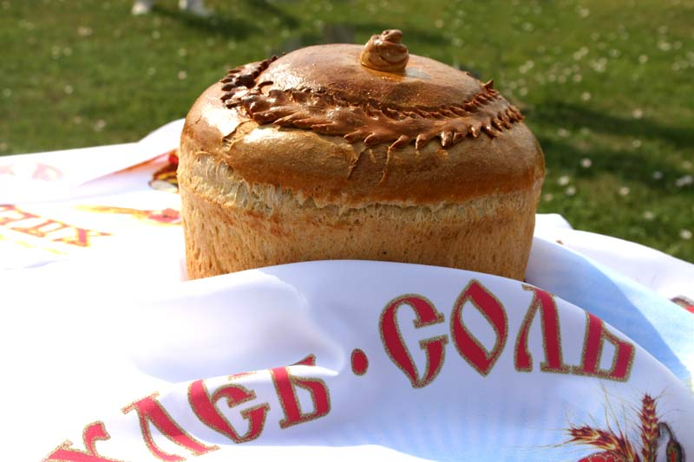
« …. Среди солей самая главная и основная та, которую мы называем просто солью.»
« Соль – богатство, хлеб – здоровье»

Slide 11
ИС ТОРИКИ
Организм первобытного человека получал необходимое количество соли с пищей животного происхождения.
Позднее люди научились поливать горящие в костре куски дерева соленой водой из моря и оставшуюся золу использовали в пищу , как приправу.
2 тыс лет до н.э. китайцы уже умели получать поваренную соль выпариванием морской воды

Slide 12
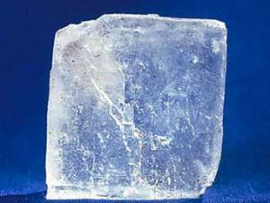
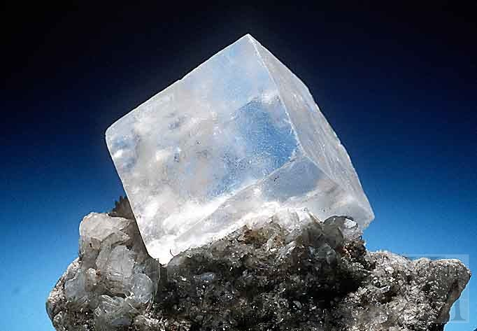
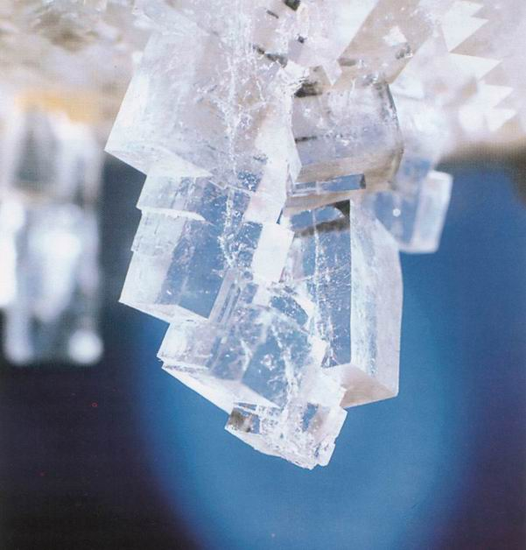
Экологи-геологи
Поваренная соль – это минерал галит.
Как всякий природный минерал он не является химически чистым веществом, а содержит до 8% примесей, состав и количество которых зависят от месторождения и способа получения соли.
В поваренной соли могут содержаться: Mn, Cu, P, Zn, Fe, Ag, Au и другие в очень малых количествах.

Slide 13
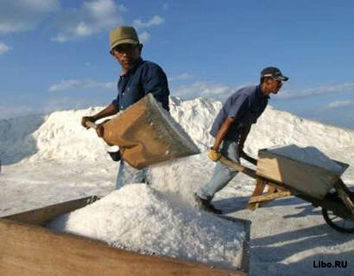
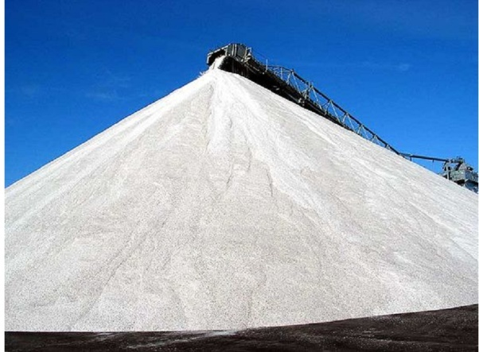
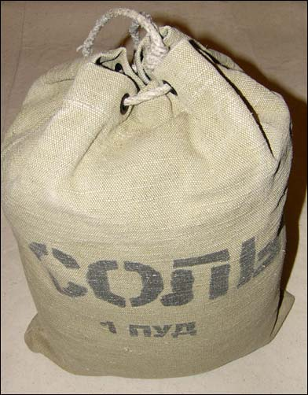
Месторождения соли в Казахстане
г.Экибастуз
соленое озеро Тузколь
Аральское море

Slide 14
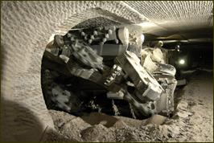
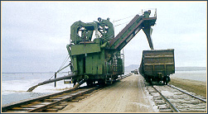
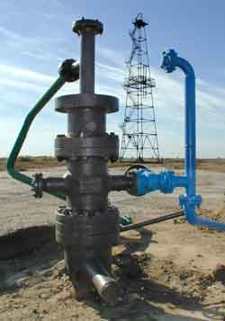
Способы добычи соли
Шахтный способ.
Открытый способ
Выщелачивание через
буровые скважины.

Slide 15
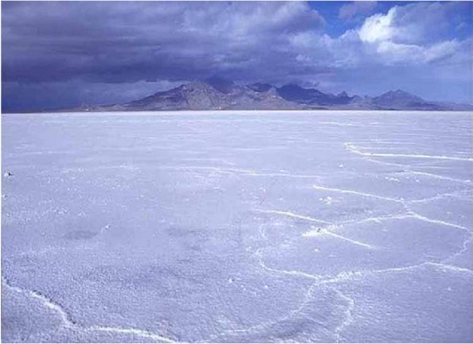
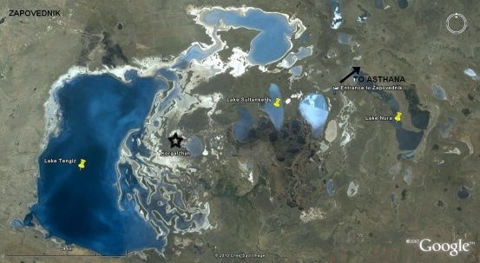
Экологическая проблема – Аральского моря.
Уровень моря понизился на 20 метров, из-за этого занимаемая территория моря уменьшилась на 40тыс кв.км.
Берега моря отступили на 100 -150 км и превратились в солончаки.

Slide 16
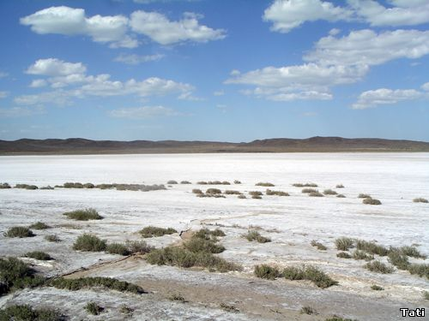
Огромное количество соли ( до 200млн тонн) смешанной с с/хозяйственными химикатами поднимается со дна моря и разносятся сильными ветрами: 1000 гектар пахотной земли покрылись коркой соли, исчезли пастбища, в 60 раз увеличилась повторяемость сильных бурь.
Ухудшение экологической обстановки повлияло на здоровье местного населения. В связи с этим был создан Фонд по спасению Арала.

Slide 17
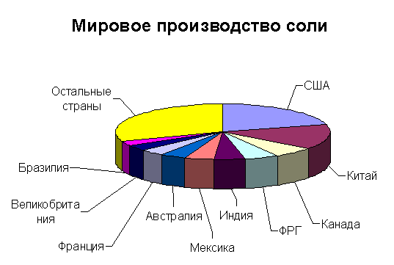
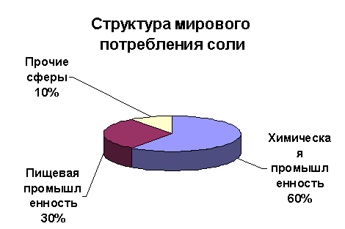
Экономисты
В настоящее время Мировая добыча
поваренной соли составляет почти 100 тыс тонн в год.
На пищевые нужды расходуется лишь около ее третьей части.

Slide 18
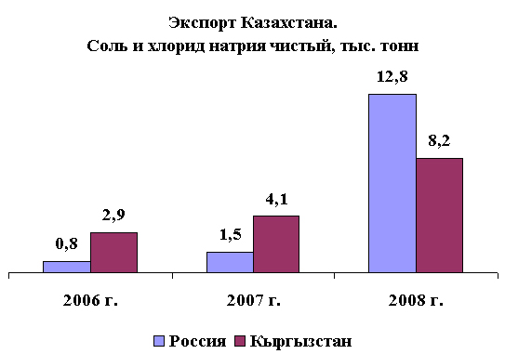
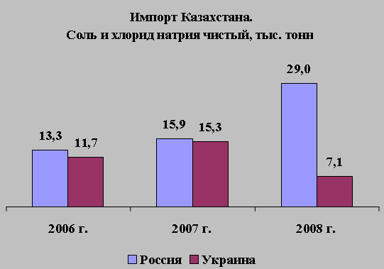
Международная торговля
В 2008 году продано на $489,8 млн
(по цене 2,8 тенге)
В 2008 году куплено на $3,4 млн
(по цене 10,8 тенге)

Slide 19
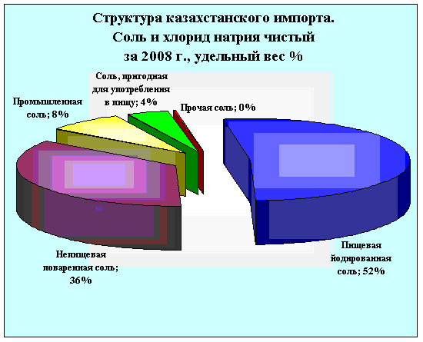
Международная торговля
Техническая соль
Пищевая йодированная

Slide 20
Производители казахстанской соли
«Аралтуз»
(Кызалординская область)
«Павлодарсоль»
(г. Павлодар).
Поваренная йодированная соль
Косметическая соль для ванн
Соляные брикеты для скота
Техническая соль для к/х нужд.
Техническая соль для промышленных предприятий.

Slide 21
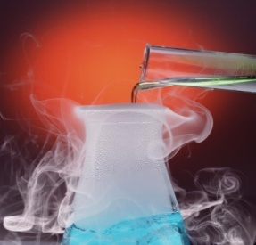
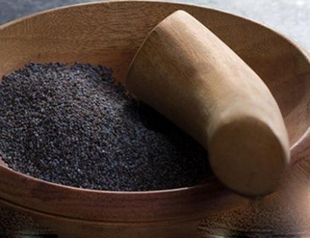
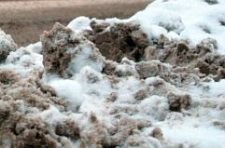
Соль техническая
В химии: получение хлора, гидроксида натрия, натрия, соляной кислоты.
В нефтяной сфере - для размораживания грунта;
В зимний период на дорогах - противогололёдный материал;
В котельных -для химической очистки воды;
В теплосетях - для смягчение воды в промышленных и бытовых аппаратах.
В производстве товаров- для изготовления стирального порошка, стекла, бумаги, соды, мыла.

Slide 22
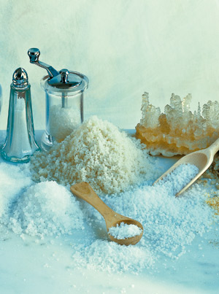
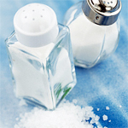
Соль пищевая
Простая приправа к блюдам.
Для домашнего консервирования.
При производстве продуктов питания.
При производстве мясных и рыбных консервов.
Для хозяйственных нужд в быту.

Slide 23
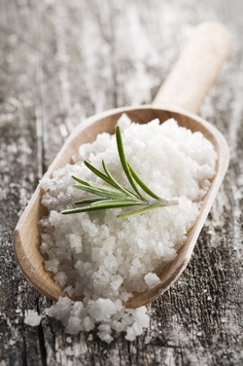
Медики
Поваренная соль необходима для жизнедеятельности организма человека и животного.
Эта соль входит в состав крови (0,5-0,6%).
Водные растворы соли в медицине используют в качестве кровезамещающих жидкостей после кровотечений и при явлениях шока.
Суточная потребность в поваренной соли взрослого человека составляет 10-15г.
В условиях жаркого климата потребность в соли возрастает до 25-30г.

Slide 24
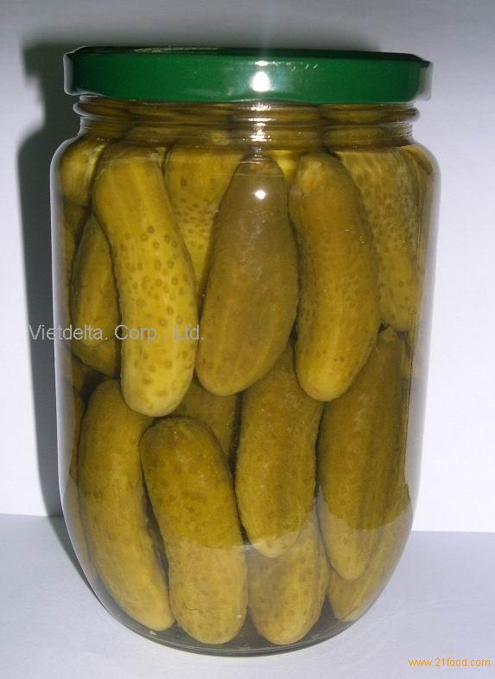
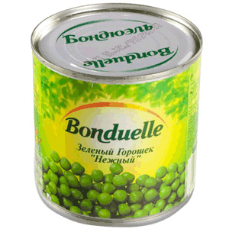
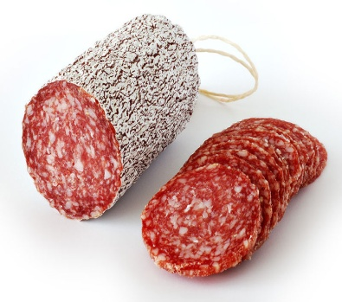
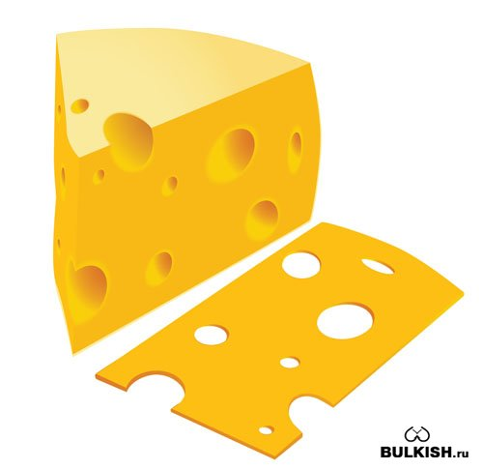
Потребление соли резко увеличилось,
в связи ростом производства
консервированных продуктов!
Консервированный зеленый горошек посолен в 250 раз больше, чем свежие бобовые.
Колбаса – в 20-25 раз больше, чем мясо.
Сыр - в20 раз больше, чем творог.

Slide 25
Соль и здоровье человека
«Золотая» середина
10-15 г
в сутки
Много соли:
нагрузка на сердце;
ишемическая болезнь;
нагрузка на сосуды;
отеки;
гипертония;
проблемы с почками;
набор веса, ожирение;
нарушение обмена веществ.
Мало соли:
сонливость;
слабость ;
головокружение;
тошнота;
цинга;
потеря вкуса;
поражение нервной системы;
спазмы гладкой мускулатуры.
Жителям Казахстана рекомендуется
употребление в пищу йодированной соли.

Slide 26
По мнению специалистов, морская соль намного лучше, чем обыкновенная йодированная .
В морской соли содержится почти вся таблица Менделеева.
Пищевую морскую соль можно купить в любом супермаркете.
Ее лучше добавлять уже в готовые блюда, т.к. полезные свойства морской соли теряются при термообработке.
У нее один недостаток- морская соль стоит намного дороже , чем обыкновенная поваренная соль.

Slide 27
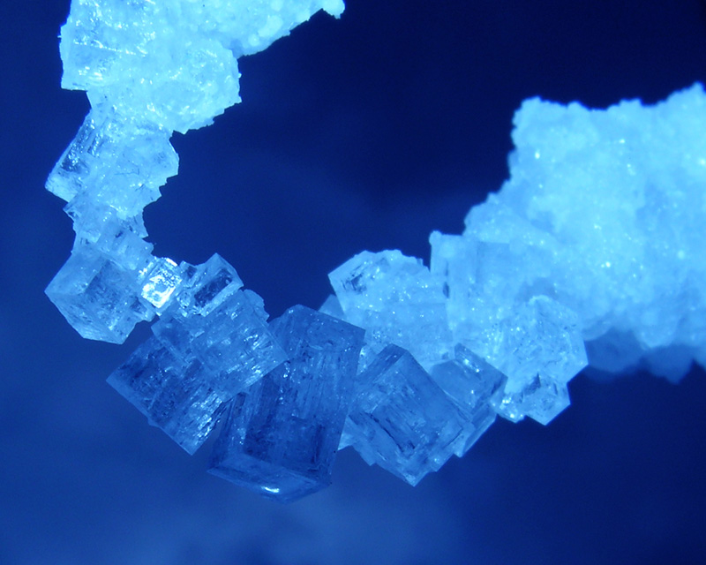
Тест- обобщение по теме : соль.

Slide 28
1 1.Найдите правильное определение соли:
А) сложные вещества, состоят
из атомов Ме и кислотного остатка
В) сложные вещества, состоящие из из атомов водорода и кислотного остатка
С) бинарные соединения, состоящие из двух элементов, один из которых [O]

Slide 29
2. Какой минерал соответствует названию поваренной соли:
А) галит
B)сельвенит
C) апатит

Slide 30
3.Каково агрегатное состояние поваренной соли:
А)газ
В)жидкость
С) кристаллическое вещество

Slide 31
4.Какова суточная потребность в соли взрослого человека?
а)1-5г
в) 10-15г
с) 15-20г

Slide 32
5. Какой продукт необходим для человека в самом малом
количестве?
А)молоко
В)фрукты
С) соль

Slide 33
6. Какую массу примесей содержит 1кг соли?
А) 500г
В) 50г
С) 80г.

Slide 34
7. Хлорид натрия- это соль какой кислоты?
А) серной
В) соляной
С) азотной

Slide 35
8.Выражение « белая смерть» можно отнести к какому веществу:
А)соль
В)сахар
С)снег

Slide 36
9. « Чтобы узнать друга нужно съесть с ним…» :
А)пуд соли
В) выпить чаю
С) съесть торт

Slide 37
10. При боли в горле можно использовать для полоскания раствор:
А) вода + сахар
В) вода + соль
С) вода + растительное масло

Slide 38
Ключ ответов. Оценка.
1-А
2-А
3-С
4-С
5-С
6-С
7-В
8-А
9-А
10В
«5» - 0-1
«4» - 2
«3» - 3 и более

Slide 39
Домашнее задание
Сообщение на тему:
Целебные свойства соли.
Соль в быту. Советы хозяйкам.
2. Поговорки, пословицы о соли на казахском, русском и английском языках.

Slide 40
Спасибо за работу

Slide 41
Пословицы
Без соли, без хлеба — половина обеда.
Думай не думай, а лучше хлеба-соли не придумаешь
На хлебе, на соли, да на добром слове
От хлеба-соли и царь не отказывается.
Дәм тузы жарасқан.
Түзсыз нан ас емес .
Тұзсыз аста дәм жоқ , наңсыз аста қуат жоқ.
Спасибо тому, кто поит и кормит, и вдвое тому, кто хлеб-соль помнит
Хлеб да соль и обед пошел.
Хлеб-соль кушал, а нас не послушал

